Slide 1

이것이 취업을 위한 컴퓨터 과학이다 with CS 기술 면접
Chapter 03 운영 체제
03-3 동기화와 교착 상태
강민철
https://minchul.net
https://youtube.com/@kangminchul

Slide 2
Chapter 01 기술 면접과 실무를 위한 컴퓨터 과학
01-1 원리를 모르는 개발자는 뛰어난 개발자가 아니다
01-2 컴퓨터 과학 지도 그리기: 기술 면접에 대비하고 싶다면
Chapter 02 컴퓨터 구조
02-1 컴퓨터 구조의 큰 그림
02-2 컴퓨터가 이해하는 정보
02-3 CPU
02-4 메모리
02-5 보조기억장치와 입출력장치
Chapter 03 운영체제
03-1 운영체제의 큰 그림
03-2 프로세스와 스레드
03-3 동기화와 교착 상태
03-4 CPU 스케줄링
03-5 가상 메모리
03-6 파일 시스템

Slide 3
Chapter 03-3
동기화와 교착 상태

Slide 4
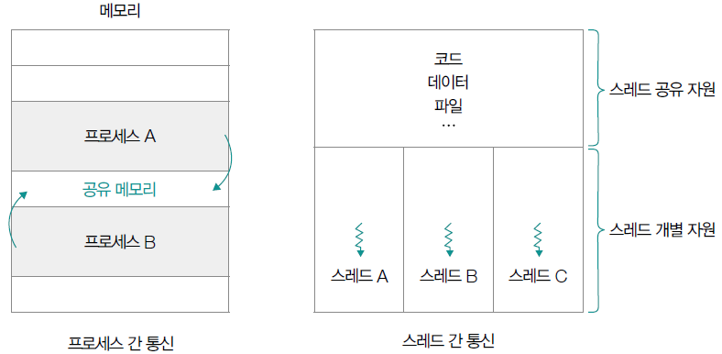
Chapter 03-3 동기화와 교착 상태(1)
공유 자원(shared resource)
공유 자원은 메모리나 파일, 전역 변수나 입출력장치 등

Slide 5
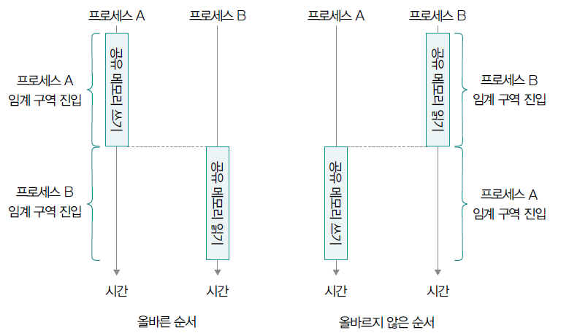
Chapter 03-3 동기화와 교착 상태(2)
임계 구역(critical section)
공유 자원에 접근하는 코드 중 동시에 실행했을 때 문제가 발생할 수 있는 코드
동시에 실행되는 프로세스나 스레드가 동시에 임계 구역에 진입하여 실행되면 문제가 발생할 수 있음

Slide 6
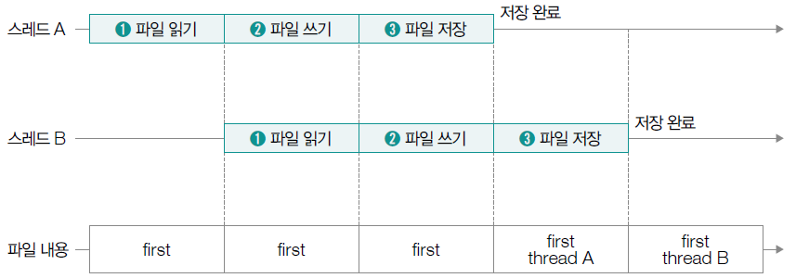
Chapter 03-3 동기화와 교착 상태(3)
동시에 파일을 수정하는 스레드
각 스레드들이 파일을 수정하는 과정은 ①파일을 읽어 들이고 ②원하는 내용을 작성한 뒤, ③작성한 내용을 저장하는 과정
초기 파일에 저장된 값이 ‘first’라고 가정하고, 스레드 A는 ‘thread A’를 파일에 추가하는 작업, 스레드 B는 ‘thread B’를 파일에 추가하는 작업을 수행한다고 가정
스레드 A와 B가 동시에 수행될 경우, 스레드 A의 작업 내역은 반영되지 않을 수 있음

Slide 7
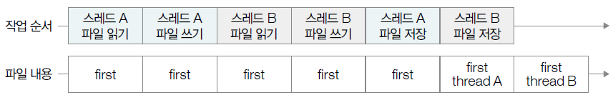
Chapter 03-3 동기화와 교착 상태(4)
실행 도중에 다음과 같이 문맥 교환이 발생하는 경우에도 스레드 A의 작업은 반영되지 않을 수 있음
각 스레드가 파일을 수정하는 코드는 임계 구역

Slide 8
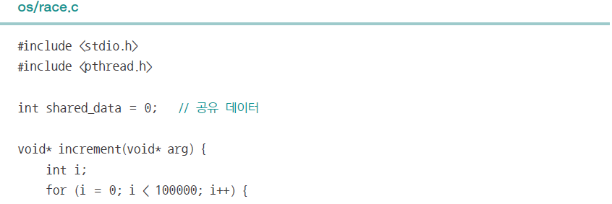
Chapter 03-3 동기화와 교착 상태(5)
레이스 컨디션(race condition)
앞선 예시처럼 프로세스 혹은 스레드가 동시에 임계 구역의 코드를 실행하여 문제가 발생하는 상황
레이스 컨디션이 발생하면 자원의 일관성이 손상될 수 있기 때문에 2개 이상의 프로세스 혹은 스레드가 임계 영역에 진입하고자 한다면 둘 중 하나는 작업이 끝날 때까지 대기
레이스 컨디션은 소스 코드 상에서 발생 가능한 문제 상황
소스 코드로 직접 구현
2개의 스레드를 만들어 한 스레드는 0으로 초기화된 공유 변수를 10000번 동안 1씩 증가시키는 작업을 실행하고, 다른 스레드는 공유 변수를 10000번 동안 1씩 감소시키는 작업을 실행하는 C/C++ 코드

Slide 9
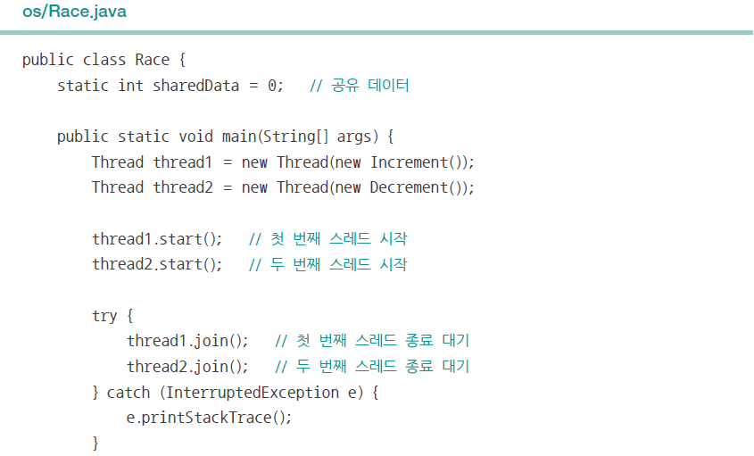
Chapter 03-3 동기화와 교착 상태(6)
자바로 레이스 컨디션을 구현한 코드 (앞의 C/C++ 코드와 같은 동작)

Slide 10
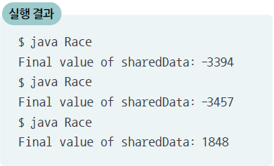
Chapter 03-3 동기화와 교착 상태(7)
레이스 컨디션이 발생
앞의 두 코드 모두 0이 출력될 것을 기대할 수 있지만, 실제로는 다음과 같이 일정하지 않은 결과가 도출되는 것을 확인
레이스 컨디션을 방지하면서 임계 구역을 관리하기 위해서는 프로세스와 스레드가 동기화 필요
프로세스 혹은 스레드 동기화(synchronization)의 2가지 조건
실행 순서 제어: 프로세스 및 스레드를 올바른 순서로 실행하기
상호 배제: 동시에 접근해서는 안 되는 자원에 하나의 프로세스 및 스레드만 접근하기

Slide 11
Chapter 03-3 동기화와 교착 상태(8)
동기화 기법
뮤텍스 락
뮤텍스 락(mutex lock) - 동시에 접근해서는 안 되는 자원에 동시 접근이 불가능하도록 상호 배제를 보장하는 동기화 도구
뮤텍스 락의 원리
임계 구역에 접근하고자 한다면 반드시 락(lock)을 획득(acquire)
임계 구역에서의 작업이 끝났다면 락을 해제(release)

Slide 12
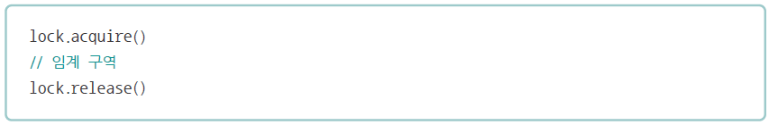
Chapter 03-3 동기화와 교착 상태(9)
뮤텍스 락은 프로세스 및 스레드가 공유하는 변수(lock )와 2개의 함수(acquire,release )로 구현
프로세스 및 스레드가 공유하는 변수가 뮤텍스 락의 ‘락’ 역할을 수행
acquire ( ) - 락을 획득하기 위한 함수로, 특정 락에 대해 한 번만 호출이 가능한 함수
release ( ) - 획득한 락을 해제하기 위한 함수
임계 구역에 진입하려면 프로세스 및 스레드가 공유하는 락을 획득하는 과정이 선행되어야 하므로, 이를 위해 lock.acquire ( )을 호출
이후 다른 프로세스 및 스레드가 lock.acquire ( )을 호출하더라도 락을 획득할 수는 없음 - 락이 해제될 때까지 기다림
임계 구역의 작업이 끝나면 락을 해제하기 위해 lock.release ( )를 호출
만약 임계 구역 앞에서 대기하는 프로세스 혹은 스레드가 있었다면 그때서야 비로소 락을 획득하고(lock.acquire ( ) 호출에 성공하고) 임계 구역에 진입

Slide 13
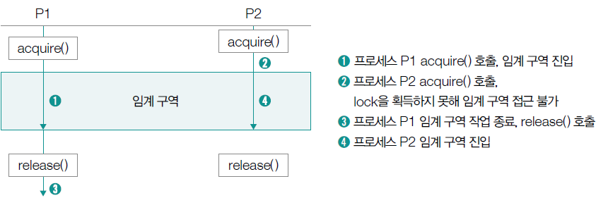
Chapter 03-3 동기화와 교착 상태(10)
예) 공유 자원은 1개이고, P1, P2가 공유 자원에 접근하려는 프로세스라고 할 때 P1, P2의 순서로 임계 구역에 접근한다고 가정
뮤텍스 락을 사용하면 다음과 같은 순서로 프로세스가 실행

Slide 14
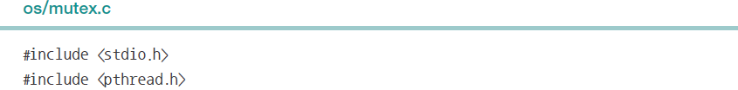
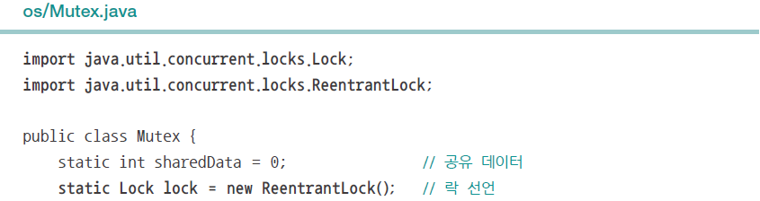
Chapter 03-3 동기화와 교착 상태(11)
파이썬, C/C++ 등의 프로그래밍 언어에서는 뮤텍스 락을 지원하고 있으므로 사용자가 직접 acquire(), release() 함수를 구현할 필요는 없음
자바도 락을 지원
C/C++과 자바로 살펴봤던 레이스 컨디션 문제를 해결하는 코드

Slide 15
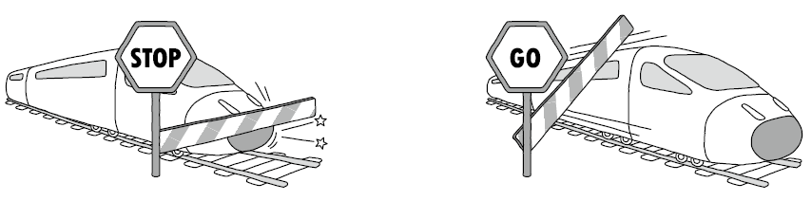
Chapter 03-3 동기화와 교착 상태(12)
세마포
뮤텍스 락 - 하나의 공유 자원을 고려하는 동기화 도구
세마포(semaphore) - 공유 자원이 여러 개 있는 상황에서도 동기화가 가능
세마포는 철도 신호기에서 유래한 단어
‘멈춤’ 신호와 ‘가도 좋다’는 신호로 임계 구역을 관리

Slide 16
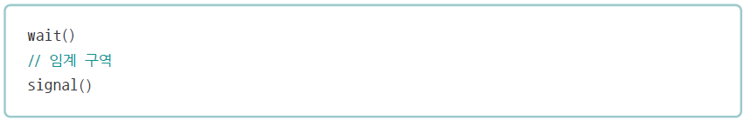
Chapter 03-3 동기화와 교착 상태(13)
세마포는 뮤텍스 락과 비슷하게 다음과 같은 하나의 변수와 2개의 함수로 구성
변수 S: 사용 가능한 공유 자원의 개수를 나타내는 변수
wait() 함수: 임계 구역 진입 전 호출하는 함수
signal() 함수: 임계 구역 진입 후 호출하는 함수
‘사용 가능한 공유 자원의 개수’는 ‘임계구역에 진입할 수 있는 프로세스의 개수’와 같음
공유 자원의 개수가 S개일 경우, 임계 구역에 진입하여 동시에 실행 가능한 프로세스 혹은 스레드도 S개
뮤텍스 락을 이용할 때 임계 구역 진입 전후로 acquire()과 release() 함수를 호출했듯, 세마포도 임계 구역 진입 전후로 wait()와 signal() 함수를 호출하여 사용

Slide 17
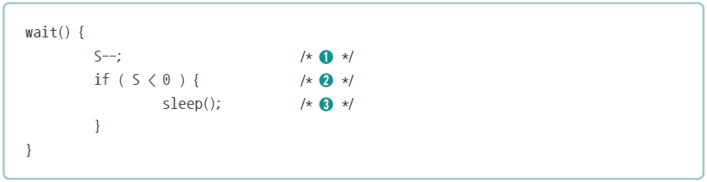
Chapter 03-3 동기화와 교착 상태(14)
wait() 함수의 구현 원리
wait()는 함수 호출 시 가장 먼저 ①‘사용 가능한 공유 자원의 개수’를 나타내는 변수 S를 1 감소시키고, ②변수 S의 값이 0보다 작은지 여부를 확인 변수 S의 값이 0보다 작으면 ③wait()를 호출한 프로세스 및 스레드는 대기 상태로 전환되어 임계 구역에 진입할 수 없음

Slide 18
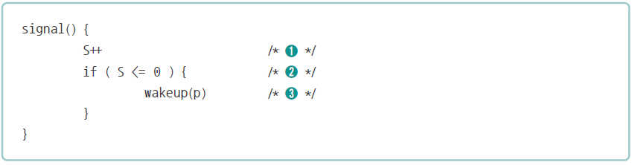
Chapter 03-3 동기화와 교착 상태(15)
signal ( ) 함수의 구현 원리
signal ( ) 함수는 임계 구역에서의 작업이 끝난 프로세스 및 스레드가 호출
signal ( )은 함수 호출 시 가장 먼저 ①‘사용 가능한 공유 자원의 개수’를 나타내는 변수 S를 1 증가시키고, ②변수 S의 값이 0 이하인지를 확인 S를 1 증가시켰을 때 0 이하 - 임계 구역에 진입하기 위해 대기하는 프로세스가 존재함을 의미 ③대기 상태로 접어든 프로세스 중 하나를 준비 상태로 전환

Slide 19
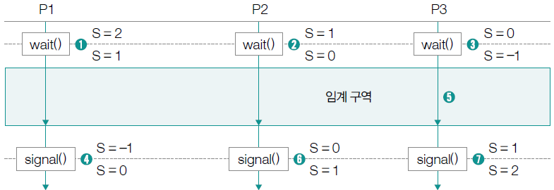
Chapter 03-3 동기화와 교착 상태(16)
예시) 공유 자원이 2개, 접근하려는 프로세스가 3개(P1, P2, P3)이고, P1, P2, P3의 순서로 임계 구역에 접근한다고 가정
공유 자원이 2개이므로 S는 2이고, 다음과 같은 순서로 실행
프로세스 P1 wait() 호출, S를 1 감소시키면 S = 1이므로 임계 구역 진입
프로세스 P2 wait() 호출, S를 1 감소시키면 S = 0이므로 임계 구역 진입
프로세스 P3 wait() 호출, S를 1 감소시키면 S = -1이므로 대기 상태로 전환
프로세스 P1 임계 구역 작업 종료. signal() 호출, S를 1 증가시키면 S = 0이므로 대기 상태였던 P3을 준비 상태로 전환
깨어난 프로세스 P3 임계 구역 진입
프로세스 P2 임계 구역 작업 종료. signal() 호출, S를 1 증가시키면 S = 1
프로세스 P3 임계 구역 작업 종료. signal() 호출, S를 1 증가시키면 S = 2

Slide 20
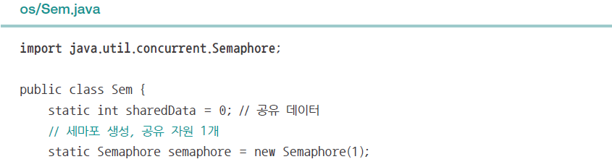
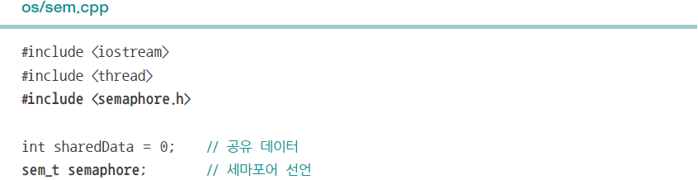
Chapter 03-3 동기화와 교착 상태(17)
세마포도 뮤텍스 락처럼 여러 프로그래밍 언어에서 지원
세마포의 사용 방식도 뮤텍스 락과 유사함

Slide 21
Chapter 03-3 동기화와 교착 상태(18)
여기서 잠깐
이진 세마포와 카운팅 세마포
세마포는 크게 2가지 종류로 구분
이진 세마포(binary semaphore)
이진 세마포는 S가 0과 1의 값을 가지는 세마포
S가 0과 1만을 가질 수 있기 때문에 사실상 뮤텍스 락과 유사하게 동작
카운팅 세마포(counting semaphore)
지금까지 다룬 세마포는 카운팅 세마포
공유 자원이 여러 개 존재하는 경우에 사용할 수 있는 세마포
‘세마포’라는 용어는 일반적으로 카운팅 세마포를 의미하는 경우가 많음

Slide 22
Chapter 03-3 동기화와 교착 상태(19)
조건 변수와 모니터
조건 변수(condition variable) - 실행 순서 제어를 위한 동기화 도구
특정 조건 하에 프로세스를 실행/일시 중단함으로써 프로세스나 스레드의 실행 순서를 제어
조건 변수에 대해 wait()와 signal() 함수를 호출할 수 있음
wait() 함수 - 호출한 프로세스 및 스레드의 상태를 대기 상태로 전환
signal() 함수 - wait()로 일시 중지된 프로세스 및 스레드의 실행을 재개
아직 특정 프로세스가 실행될 조건이 되지 않았을 때는 wait()를 통해 실행을 중단
특정 프로세스가 실행될 조건이 충족되었을 때는 signal()을 통해 실행을 재개

Slide 23
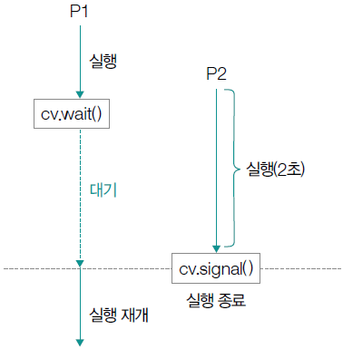
Chapter 03-3 동기화와 교착 상태(20)
예시) cv라는 조건 변수가 있고, 프로세스 P1의 실행 도중에 조건 변수 cv에 대해 wait ( ) 함수를 호출했다고 가정
해당 프로세스는 다른 스레드가 cv.signal ( )을 호출하기 전까지 대기 상태로 접어들게 됨

Slide 24
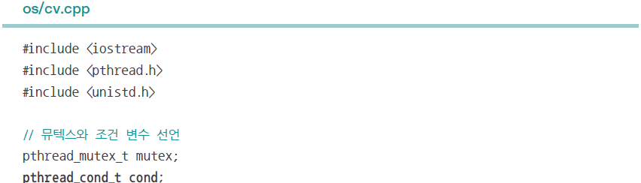
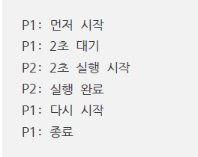
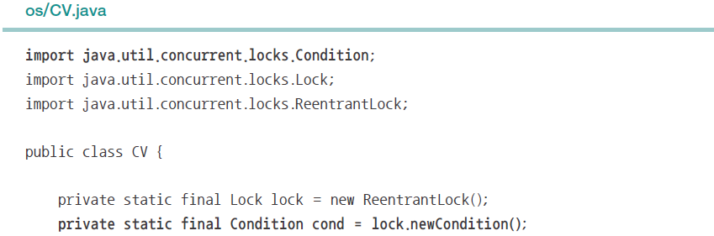
Chapter 03-3 동기화와 교착 상태(21)
조건 변수를 코드로 확인
예제 코드) 스레드 t1이 먼저 실행되다가 조건 변수에 의해 중단되고, 이후에 실행된 스레드 t2가 2초간의 실행을 먼저 끝낸 뒤, 스레드 t1이 마저 작업을 끝내는 상황을 구현
실행결과

Slide 25
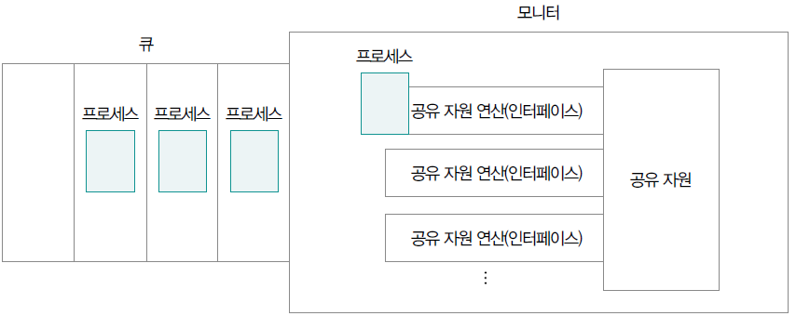
Chapter 03-3 동기화와 교착 상태(22)
모니터(monitor) - 공유 자원과 그 공유 자원을 다루는 함수(인터페이스)로 구성된 동기화 도구
상호 배제를 위한 동기화뿐만 아니라 실행 순서 제어를 위한 동기화까지 가능
모니터의 작동 원리
프로세스 및 스레드는 공유 자원에 접근하기 위해 반드시 정해진 공유 자원 연산(인터페이스)을 통해 모니터 내로 진입해야 하고, 모니터 안에 진입하여 실행되는 프로세스 및 스레드는 항상 하나여야 함
이미 모니터 내로 진입하여 실행 중인 프로세스 및 스레드가 있다면 큐에서 대기

Slide 26
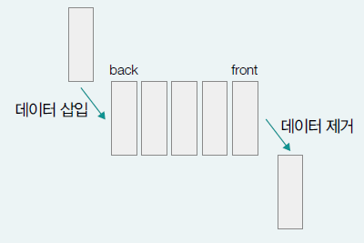
Chapter 03-3 동기화와 교착 상태(23)
여기서 잠깐
큐
큐(queue ) - 먼저 삽입된 데이터를 먼저 활용할 수 있는 선입선출(FIFO, First-In-First-Out) 구조의 데이터
큐는 일종의 ‘줄’
줄 끝(back)에 서는 것을 ‘큐(마지막)에 삽입한다’
줄 앞(front )에서 빠져나가는 것을 ‘큐에서 빼낸다(제거한다)’고 이해

Slide 27
Chapter 03-3 동기화와 교착 상태(24)
조건 변수를 함께 활용하면 실행 순서 제어를 위한 동기화도 구현 가능
예시) 동시에 실행되는 프로세스 A, B 중 반드시 A가 먼저 실행되고, 다음으로 B가 실행되어야 한다는 조건을 가정
프로세스 B는 모니터 내에서 실행되기에 앞서 프로세스 A의 실행이 끝났는지를 검사 - 프로세스 B가 모니터 내에서 실행되어도 괜찮은지를 검사
프로세스 B가 프로세스 A보다 나중에 모니터 내로 진입했을 경우, ‘프로세스 A가 먼저 실행되고, 프로세스 B가 실행되어야 한다’는 조건이 충족된 셈이므로 프로세스 B는 모니터 내로 진입하여 실행

Slide 28
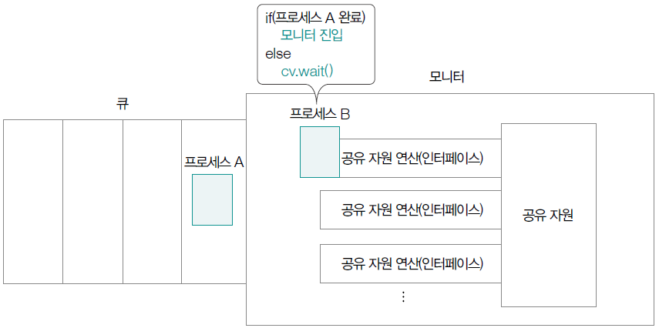
Chapter 03-3 동기화와 교착 상태(25)

Slide 29
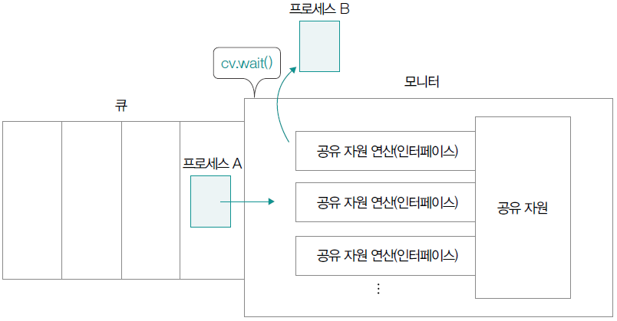
Chapter 03-3 동기화와 교착 상태(26)
만약 프로세스 B가 프로세스 A보다 먼저 모니터 내로 진입했을 경우,
‘프로세스 A가 먼저 실행되고 B가 실행되어야 한다’는 조건에 어긋남
따라서 이 경우에는 다음 그림과 같이 특정 조건 변수(cv)에 대해 cv.wait()를 호출하여 프로세스 B를 대기 상태로 접어들게 할 수 있음

Slide 30
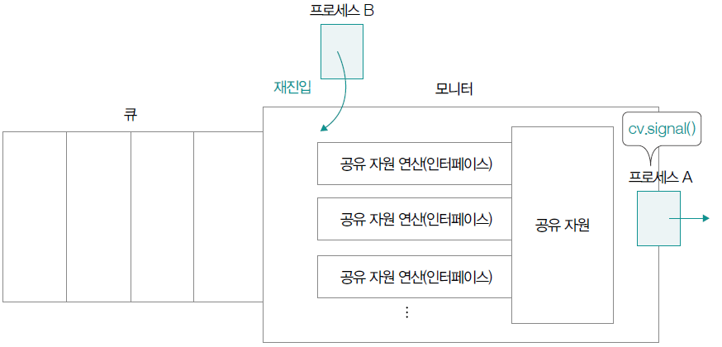
Chapter 03-3 동기화와 교착 상태(27)
프로세스 B가 조건 변수 cv에 대한 wait ( )를 호출하여 대기 상태로 접어들었다면
프로세스 B가 대기하고 있는 사이 프로세스 A가 모니터 내로 진입하여 실행될 수 있고, 실행 이후 cv.signal ( )을호출하여 대기 상태에 있던 프로세스 B를 모니터 안으로 재진입
결국 반드시 프로세스 A, 그 다음 프로세스 B의 순으로 실행되므로 실행 순서 제어를 위한 동기화가 이루어짐

Slide 31
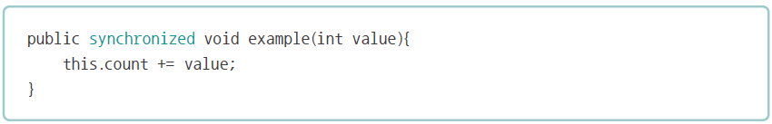
Chapter 03-3 동기화와 교착 상태(28)
자바의 synchronized 키워드는 모니터를 사용하는 대표적 예시
synchronized 키워드를 사용한 메서드는 하나의 프로세스 및 스레드만 실행할 수 있음

Slide 32
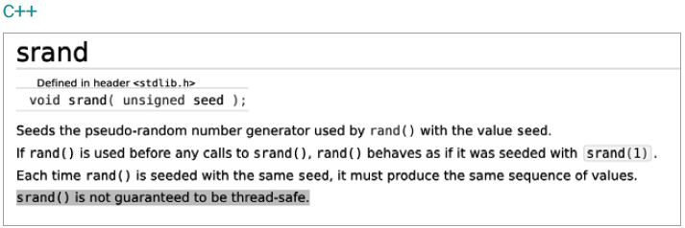
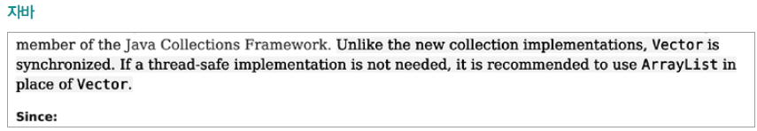
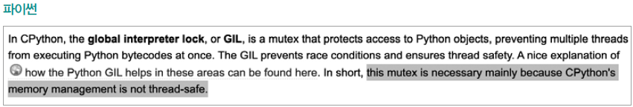
Chapter 03-3 동기화와 교착 상태(29)
스레드 안전
스레드 안전(thread safety) - 멀티스레드 환경에서 어떤 변수나 함수, 객체에 동시 접근이 이루어져도 실행에 문제가 없는 상태
레이스 컨디션이 발생했다면 이는 스레드 안전하지 않은 상황
반대로 어떤 함수가 스레드 안전하다면, 이는 여러 스레드에 의해 호출되어도 레이스 컨디션이 발생하지 않는 것을 의미

Slide 33
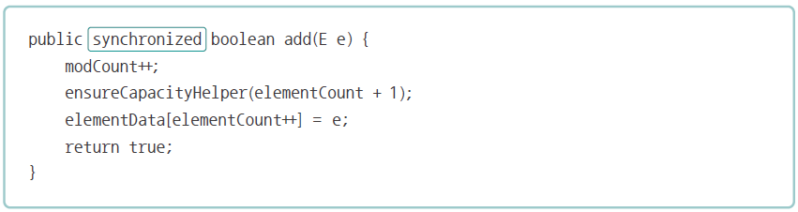
Chapter 03-3 동기화와 교착 상태(30)
자바 예제 코드
자바 Vector 클래스의 add 메서드는 스레드 안전성이 보장
add 메서드를 구현한 코드는 모니터 기반의 동기화를 제공하는 synchronized 키워드로 구현
여러 스레드가 동시에 실행되어도 안전

Slide 34
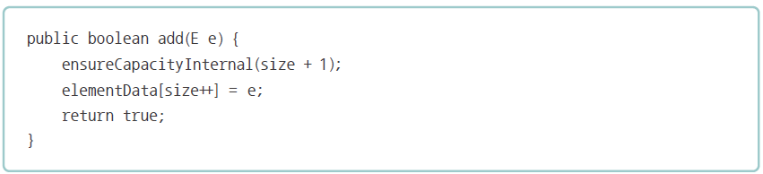
Chapter 03-3 동기화와 교착 상태(31)
자바에서 ArrayList 클래스의 add 메서드는 스레드 안전성이 보장되지 않음
코드 내부에 synchronized 메서드가 없음
따라서 다음 메서드를 여러 스레드로 동시 실행하면 레이스 컨디션이 발생할 수 있음

Slide 35
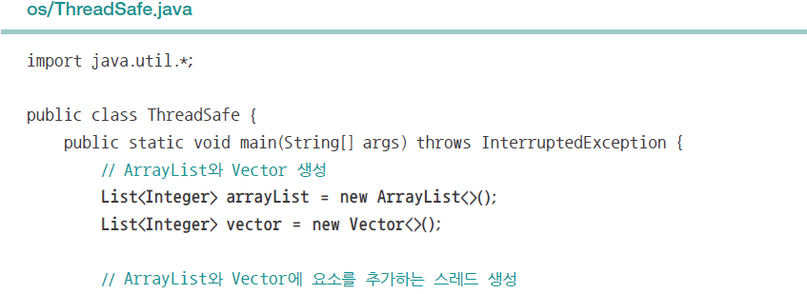
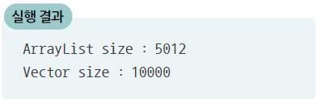
Chapter 03-3 동기화와 교착 상태(32)
예시) 스레드 안전성 확인을 위한 자바 코드
2개의 스레드로 각각 Vector, ArrayList의 add( )를 여러 번 마구 호출
실행 결과에서 “ArrayList size”는 동기화되지 않아 레이스 컨디션이 발생하는 반면,
“Vector size”는 동기화되어 실행할 때마다 결과가 일정하게 유지되는 것을 확인

Slide 36
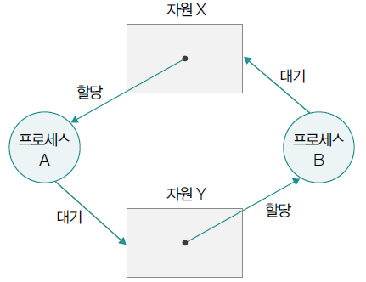
Chapter 03-3 동기화와 교착 상태(33)
교착 상태
교착 상태(deadlock) - 일어나지 않을 사건을 기다리며 프로세스의 진행이 멈춰 버리는 현상
가령 프로세스 A는 자원 X를 점유한 채 프로세스 B가 점유하고 있는 자원 Y의 사용이 끝나기를 기다리고, 프로세스 B는 자원 Y를 점유한 채 프로세스 A가 점유한 자원 X의 사용이 끝나기를 기다린다고 가정
결국 두 프로세스는 서로가 가진 자원을 기다리다가 프로세스를 실행하지 못할 수 있음 - 교착 상태가 발생

Slide 37
Chapter 03-3 동기화와 교착 상태(34)
교착 상태의 발생 조건
상호 배제
교착 상태가 발생하는 근본적인 원인은 한 번에 하나의 프로세스만 해당 자원을 이용 가능했기 때문임
한 프로세스가 사용하는 자원을 다른 프로세스가 사용할 수 없는 상호 배제의 상황에서 교착 상태가 발생
점유와 대기
한 프로세스가 어떤 자원을 할당받은 상태(점유)에서 다른 자원 할당받기를 기다릴 때(대기)
점유와 대기(hold and wait)의 상황
비선점
자원이 비선점 - 해당 자원을 이용하는 프로세스의 작업이 끝나야만 비로소 자원을 이용할 수 있음
어떤 프로세스도 다른 프로세스의 자원을 강제로 빼앗지 못하는 경우 교착 상태가 발생
원형 대기
프로세스와 프로세스가 요청한 자원이 원의 형태를 이루는 경우
각각의 프로세스가 서로 점유한 자원을 할당받기 위해 원의 형태로 대기할 경우 교착 상태가 발생

Slide 38
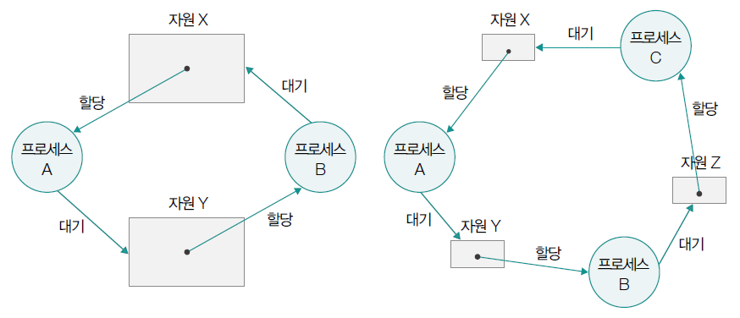
Chapter 03-3 동기화와 교착 상태(35)

Slide 39
Chapter 03-3 동기화와 교착 상태(36)
교착 상태의 해결 방법
교착 상태 예방
운영체제는 애초에 교착 상태의 발생 조건에 부합하지 않도록 자원을 분배하는 방식으로 교착 상태를 예방
교착 상태 회피
교착 상태가 발생하지 않을 정도로 조금씩 자원을 할당하다가 교착 상태의 위험이 있을 때 자원을 할당하지 않는 방식
검출 후 회복
자원을 제약 없이 할당하다가 교착 상태를 검출한 후 회복

Slide 40
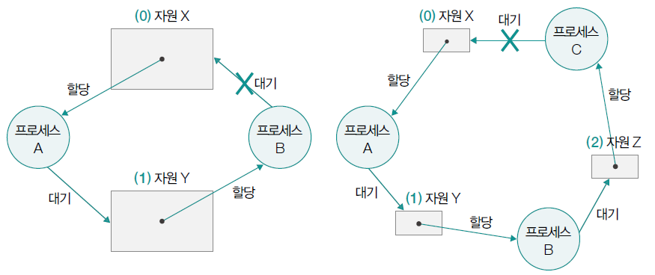
Chapter 03-3 동기화와 교착 상태(37)
교착 상태 예방
교착 상태 발생의 4가지 필요 조건 중 하나를 충족하지 못하게 하는 방법
프로세스에 자원을 할당할 때 상호 배제, 점유와 대기, 비선점, 원형 대기 중 하나라도 만족하지 않으면 교착 상태가 발생하지 않음

Slide 41
Chapter 03-3 동기화와 교착 상태(38)
교착 상태 회피
교착 상태가 발생하지 않을 정도로만 조심하면서 자원을 할당하는 방법
교착 상태 회피는 기본적으로 교착 상태를 한정된 자원의 무분별한 할당으로 인해 발생하는 문제로 간주
교착 상태 검출 후 회복
교착 상태 예방과 회피가 교착 상태 발생을 막기 위한 사전 조치였다면, 교착 상태 검출 후 회복은 교착 상태의 발생을 인정하고 처리하는 사후 조치
운영체제는 프로세스가 자원을 요구할 때마다 그때 그때 자원을 할당하고 주기적으로 교착 상태의 발생 여부를 검사
교착 상태가 검출되면 프로세스를 자원 선점을 통해 회복시키거나, 교착 상태에 놓인 프로세스 를 강제 종료함으로써 회복
[NOTE]
교착 상태 회피를 위한 알고리즘으로 은행원 알고리즘(banker’s algorithm)을 참조

Slide 42
email: tegongkang@gmail.com
website: https://minchul.net
youtube: https://youtube.com/@kangminchul

